Slide 1
Instalación
install.packages("sparklyr")
library(sparklyr)
spark_install(version = "2.1.0")
sc <- spark_connect(master = "local")

Slide 2
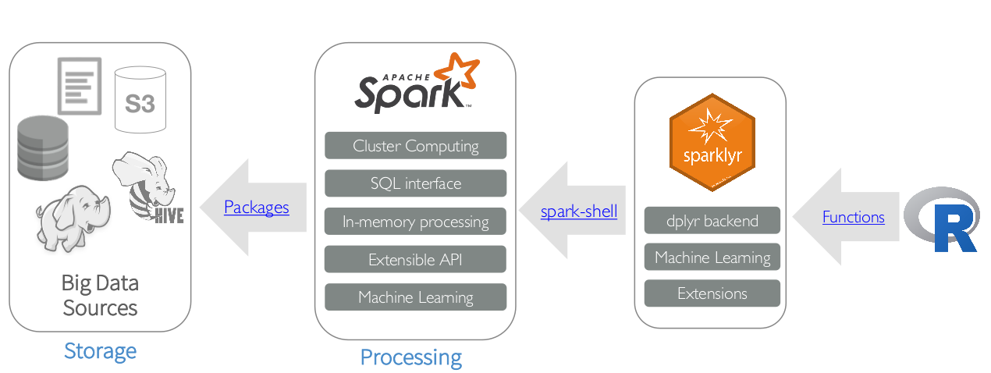
Arquitectura
Spark no tiene datos

Slide 3
Conectar a el spark-shell
Funciones (sdf, ft, ml)
dplyr
invoke()

Slide 4
Spark UI
Jobs & Stages - progreso
Storage - datos cargado en Spark
Environment - información general
Executors - maquinas

Slide 5
sdf (Spark Data Frame) funciones
sdf_pivot()
sdf_partition()
sdf_predict() como predict

Slide 6
ft (feature transformers) funciones
ft_binarizer()
ft_bucketizer() como cut()

Slide 7
ml
ml_logistic_regression()
ml_linear_regression()

Slide 8
Hacer gráficos
https://github.com/edgararuiz/dbplot
Primero hacer un sumario de los datos

Slide 9
Ejercicio model
mtcars
predecir mpg depende wt y cyl
ml_linear_regression()

Slide 10
Ejercicio dbplot
conf <- spark_config()
sc <- spark_connect(master = "local", version = "2.1.0")
spark_diamonds <- copy_to(sc, diamonds, "diamonds")

Slide 11
Correr R código en Spark
spark_apply()
utilizar conocimiento de R
complementar R
Instalar R en cada node
Pero paquetes no son necesario (spark_apply hace estos)

